Slide 1
PLANIFICACIÓN CLASES VIRTUALES SEMANA N° 21 FECHA : 17 al 21 de agosto 2020.
Colegio Jean Piaget
Mi escuela, un lugar para aprender y crecer en un ambiente saludable

Slide 2
ASIGNATURA /CURSO | Historia, Geografía y Cs. Sociales / 6°A
NOMBRE DEL PROFESOR/A | Daniela Carreño Salinas
EDUCADORA DIFERENCIAL | Inés Cariñe Mena
OBJETIVO DE APRENDIZAJE PRIORIZACIÓN NIVEL 1 | OA02 Explicar el desarrollo del proceso de independencia de Chile, considerando actores y bandos que se enfrentaron, hombres y mujeres destacados, avances y retrocesos de la causa patriota y algunos acontecimientos significativos, como la celebración del cabildo abierto de 1810 y la formación de la Primera Junta Nacional de Gobierno, la elección del primer Congreso Nacional, las batallas de Rancagua, Chacabuco y Maipú, y la Declaración de la Independencia, entre otros..
INDICADORES DE EVALUACIÓN PARA OA | - Elaboran una línea de tiempo con los principales hitos y procesos de la Independencia de Chile. - Identifican los principales bandos en conflicto, y comparan las ideas y motivaciones de cada uno. - Narran, usando diversas fuentes, algunos de los hechos más significativos de la primera etapa de la Independencia, como la convocatoria al cabildo abierto, la formación de la Junta de Gobierno y la creación del Congreso, entre otros. - Interpretar las consecuencias que trajo consigo la reconquista española por medio de fuentes históricas. - Dan ejemplos de acontecimientos y acciones que permitieron consolidar la Independencia durante el gobierno de O'Higgins.
CONTENIDO /HABILIDADES | Proceso de Independencia de Chile / Pensamiento temporal y espacial. a. Representar e interpretar secuencias cronológicas mediante líneas de tiempo simples y paralelas, e identificar períodos y acontecimientos simultáneos. Análisis y trabajo con fuentes. e. Obtener información sobre el pasado y el presente a partir de diversas fuentes primarias y secundarias, identificando el contexto histórico e infiriendo la intención o función original de estas fuentes.
OBJETIVO DE LA CLASE | Retroalimentar el proceso de independencia de Chile.
EVALUACIÓN | Responder ticket de salida y enviar a daniela.carreno@colegio-jeanpiaget.cl o al wsp +569 41745325 el día viernes 21 de agosto.

Slide 6
Importante:
Cuándo esté la animación de un lápiz, significa que debes escribir en tu cuaderno
Cuándo esté esta animación de una cámara fotográfica, significa que debes mandar reporte sólo de esa actividad (una foto de la actividad)
Cuándo esté esta animación de un libro, significa que debes trabajar en tu libro de Historia.
Cuándo esté esta animación de un signo de pregunta, significa que debes pensar y analizar, sin escribir en tu cuaderno. Responder de forma oral.

Slide 7
Retroalimentación
Objetivo: Retroalimentar evaluación formativa.

Slide 8
Resultados evaluación

Slide 9
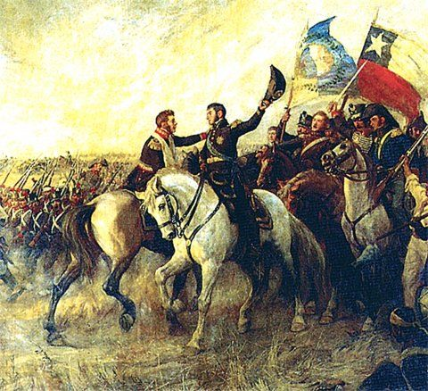
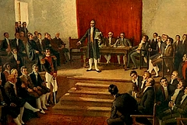
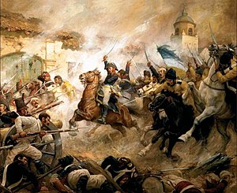
Proceso de Independencia de Chile
Patria Vieja
(1810-1814)
Reconquista
(1814-1817)
Patria Nueva
(1817-1823)

Slide 10
Evaluación Formativa
1. Las Etapas del periodo de Independencia de Chile son:
Patria Vieja (1810-1814) / Reconquista (1814-1817) / Patria Nueva (1817-1823)
Patria Vieja (1810-1814) / Reconquista (1815-1817) / Patria Nueva (1817-2019)
Patria Nueva (1810-1814) / Reconquista (1814-1817) / Patria Vieja (1817-1823)
Reconquista (1810-1814) / Patria Vieja (1815-1818) / Patria Nueva (1818-1820)
Lo que debías hacer en esta pregunta era observar los nombres de cada periodo y que estuvieran en el orden correspondiente.
Fijarse en las fechas, que tuvieran un orden correlativo y correspondieran al periodo estudiado.

Slide 11
2. ¿Qué significado podemos otorgarle a la palabra Independencia?
Liberarse de algo o alguien.
Depender de algo o alguien.
Ponerse bajo las órdenes de algo o alguien.
Conseguir una autoridad para mandarnos.
Lo que debías hacer en esta pregunta era definir la palabra independencia o ver las opciones que más se parecieran.
Las otras definiciones son contrarias al significado correcto.

Slide 12
3. Durante el Cabildo abierto realizado el 18 de septiembre de 1810, se consolidaron dos posturas, una a favor y otra en contra de la independencia. ¿Cuáles eran los nombres de estos bandos?
Realistas y patriotas.
Patriotas y realistas.
Mestizos y mulatos.
Mestizos y patriotas.
Lo que debías hacer en esta pregunta era identificar los nombres correctos de las dos posturas.
Luego, identificar la opción de quienes estaban a favor primero y después los que estaban en contra de la independencia.

Slide 13
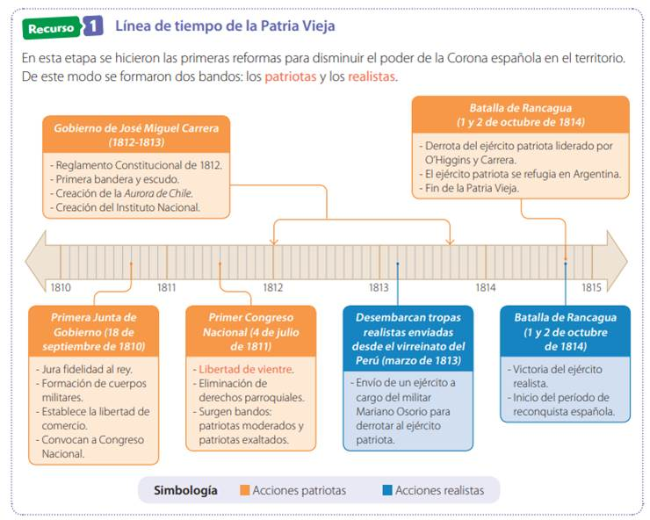
4. Observando la línea de tiempo de la Patria Vieja, ¿Qué medidas tomadas por los patriotas permiten afirmar que buscaban la independencia de Chile?
Convocatoria a un Congreso Nacional.
Reglamento Constitucional de 1812.
Primera Bandera y Escudo.
Creación del periódico La Aurora de Chile.
En esta pregunta debías fijarte en el primer periodo de la independencia.
Observar y analizar las opciones que simbolizaran la independencia.

Slide 14
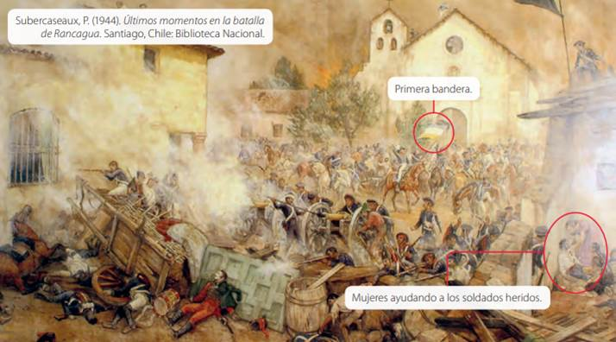
5. ¿Por qué la batalla de Rancagua marca el fin de la Patria Vieja?
Porque los patriotas fueron sobre pasados y los realistas recuperaron el poder.
Porque los patriotas se arrancaron y dejaron botada la batalla.
Porque los realistas usaron armas de fuego.
Porque los patriotas se cansaron y dejaron de luchar.
En esta pregunta, debías observar y leer las posibles respuestas e ir descartando, en caso de que no recordaras la materia.

Slide 15
6. ¿Por qué los patriotas derrotados en la batalla de Rancagua se refugian en Mendoza?
Porque es el lugar más cercano.
Porque se reunirán con el Ejército Libertador.
Porque participarían de una fiesta.
Porque irían a conversar con los argentinos.
Lo que debías hacer en esta pregunta era identificar las causas de la huida de los patriotas hacia Argentina.
Luego, recordar el origen del Ejército Libertador y su principal función y observar la respuesta más lógica y cierta.

Slide 16
7. Lee la fuente histórica y responde: ¿De qué forma los sectores altos y populares expresaron el repudio en contra de los españoles?
Con cánticos hacia los españoles.
Les arrojaban agua.
Discriminación hacia la autoridad.
Los ignoraban y no escuchaban.
Debías leer el texto y fijarte en lo que hacían los sectores altos y populares en contra de los españoles.

Slide 17
8. ¿De qué manera Manuel Rodríguez aportó al proceso de independencia?
Ayudando a combatir en la batalla de Maipú.
Enviando dinero a los patriotas escondidos en Mendoza.
Organizando guerrillas y disfrazándose para obtener información sobre los planes de los españoles.
Siendo un mensajero entre las mujeres patriotas y españoles.
Debías identificar quién fue Manuel Rodríguez.
Recordar su función principal durante la Reconquista.

Slide 18
9. Observa la imagen y el texto, ¿Por qué se le otorgó el nombre de Ejército Libertador?
______________________________________________________________________________________________________________________________
Analizar la palabra “Ejército Libertador”.
Ejército: conjunto de personas armadas
Libertador: que viene a liberar.

Slide 19
10. Observa la imagen del "Abrazo de Maipú", ¿Qué habrá querido representar Bernardo O'Higgins con esta acción?
Observar la opción más adecuada considerando el contexto de la imagen.
Quería decirle un secreto a San Martín.
Lo estaba invitando a celebrar la independencia.
Está agradeciendo el apoyo de él y el Ejército Libertador.
Lo invita a seguir la guerra de independencia.

Slide 20
10. ¿Qué significa para ti que nuestro país haya logrado la independencia? Fundamenta tu respuesta.
_____________________________________________________________________________________________________________________________________________________________________________________________
Reflexionar sobre la importancia de conseguir la independencia para nuestro país, ya que no se dependería más de los españoles, habría libertad de comercio y un mayor acceso a productos. Se acabaría el abuso de poder por parte de los españoles y se iniciaría un proceso de construcción de la identidad nacional que tenemos hasta hoy en día.

Slide 21
TICKET DE SALIDA
HISTORIA, GEOGRAFÍA Y CS. SOCIALES
SEMANA 21
Nombre: _______________________________________
1) Realiza una línea de tiempo con los acontecimientos y periodos del proceso de independencia (en la siguiente diapositiva estarán las instrucciones)
2) Define los siguientes términos de la Patria Vieja:
Cabildo abierto
Junta de Gobierno
Congreso Nacional
3) ¿Qué elementos, simbolizan la independencia de un país? ¿Por qué?
Enviar fotografía de este ticket de salida al:
Correo: daniela.carreno@colegio-jeanpiaget.cl
Celular: +569 41745325

Slide 22
Pasos a seguir
1. Dibuje en su hoja una línea o flecha de 15 centímetros de largo. Se debe considerar que la línea de tiempo irá de 1808 a 1823, por lo que cada centímetro será un año. Guíese según el ejemplo para completar la línea de tiempo:
2. En cada año que haya ocurrido un acontecimiento, usted hará una flecha hacia abajo, donde pondrá el hecho y el nombre del o los personajes principales.
3. Identifique en la línea de tiempo las etapas de la Independencia. Para ello, pinte cada una de las etapas según la información que se muestra a continuación.
Verde: 1810-1814 Patria Vieja
Amarillo: 1814-1817 Reconquista
Azul: 1817-1823 Patria Nueva
Hechos históricos que debe considerar:
-1808 Fernando VII es apresado.
-Primera Junta de gobierno en Chile.
-Primer Congreso Nacional.
-Gobierno de José Miguel Carrera.
-1814 Batalla de Rancagua.
-1817 Batalla de Chacabuco.
-1818 Proclamación de la Independencia.
-1823 Renuncia de Bernardo O’Higgins.

